Slide 1
ÉRINTÉSMENTES INTERAKTÍV KIJELZŐ
Vecsei Gábor

Slide 2
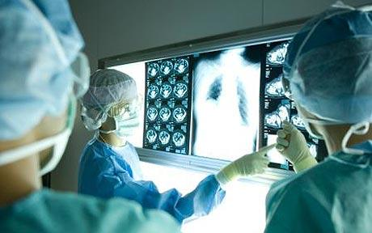
Motiváció
Machine Learning
Computer Vision
Olcsó megvalósítás
Sebészeti használat

Slide 3




Felhasznált Eszközök
Python 3.6
Anaconda
Keras – Deep Learning
Tensorflow – Deep Learning
OpenCV – Computer Vision Library
Jupyter Notebook
Webkamera 720p
Nexus 5X Android

Slide 4
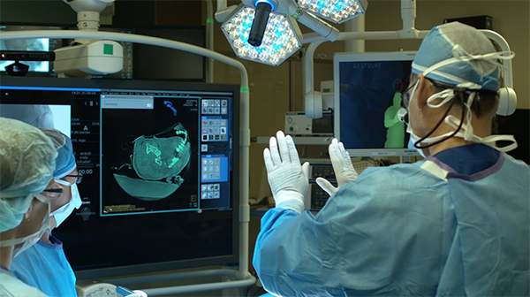
Rendszer
Gesztusok felismerése
Kéz pozíciójának követése
Kézjel felismerése

Slide 5
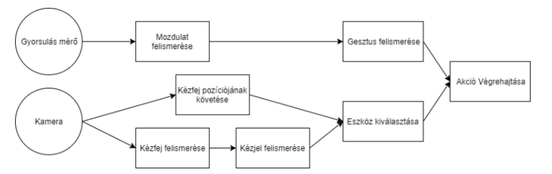
Rendszer

Slide 6
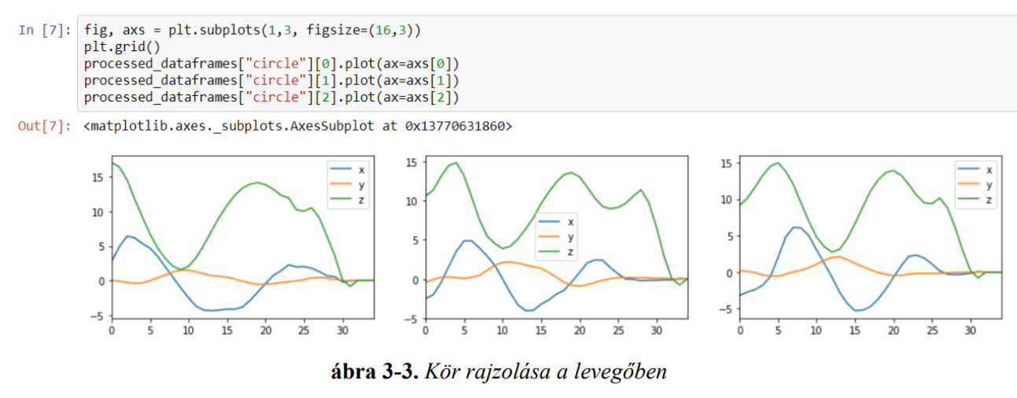
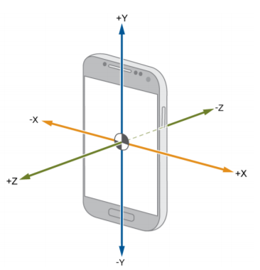
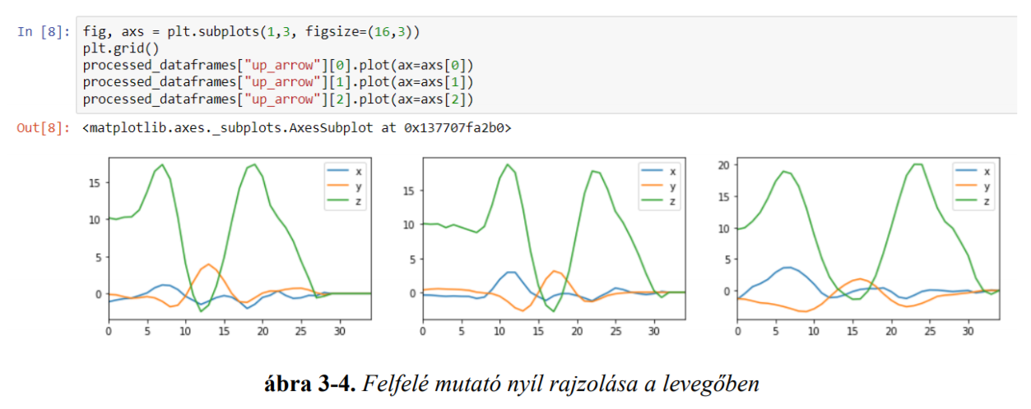
Gesztus felismerése
Gyorsulásmérő
Fitness karkötő/Okos óra
Mobil (Teszt)
Deep Learning
LSTM – Long Short Term Memory
GRU – Gated Recurrent Unit
Szekvencia felismerés (időbeliség)
Tanító adatok gyűjtése (Saját Androidos applikáció)

Slide 7
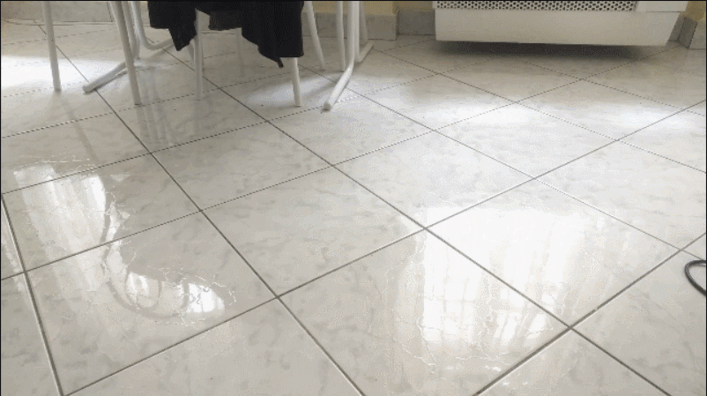
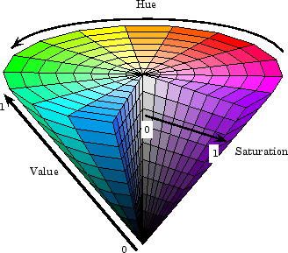
Kézfej követése
Tisztán kép feldolgozási módszer
Color-Tracker modul
https://github.com/gaborvecsei/Color-Tracker
RGB -> BGR (OpenCV default) -> HSV
HSV színtérben szín megkeresése és maszk készítése

Slide 8
Kézjel Felismerése
Kézfej szegmentálása
Deep Learning Módszerrel
Saját NN
Tensorflow Object Detection API
Tanító adatok beszerzése
Kritikus pont
# TODO

Slide 9
Github
https://github.com/gaborvecsei/Surgeon-Board

